Slide 1
INTRODUCCIÓN A TDD
Story 1 – Equipo 2 DAW

Slide 2
ÍNDICE
01
02
03
¿QUÉ ES EL TDD Y EN QUÉ CONSISTE?
PILARES DEL TDD
PASOS PARA PROGRAMAR CON TDD

Slide 3
01
¿QUÉ ES EL TDD Y EN QUÉ CONSISTE?

Slide 4
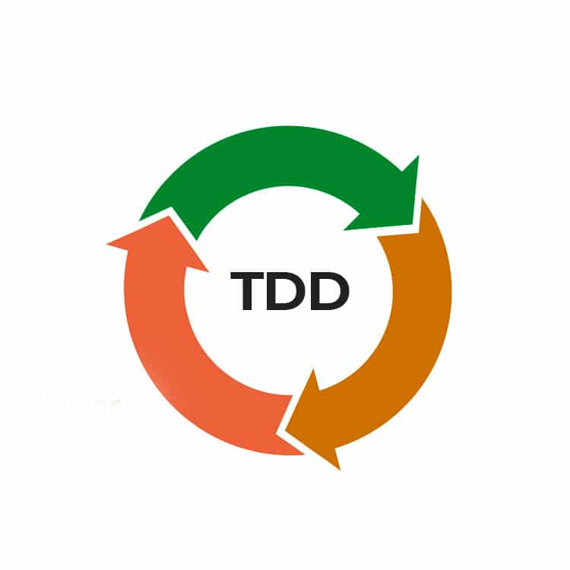
¿QUÉ ES EL TDD?
TDD o Test-Driven Development (desarrollo dirigido por pruebas) es una práctica de programación que consiste en plantear primero las pruebas (generalmente unitarias), para después escribir el código para que pase la prueba que habíamos creado al principio y ya, por último, refactorizar el código escrito.

Slide 5
02
PILARES DEL TDD

Slide 6
PILARES DEL TDD
PRIMERO
SEGUNDO
TERCERO
La implementación de las funciones justas que el cliente necesita y no más.
La minimización del número de defectos que llegan al software en Fase de producción.
La producción de software modular, altamente reutilizable y preparado para el cambio.

Slide 7
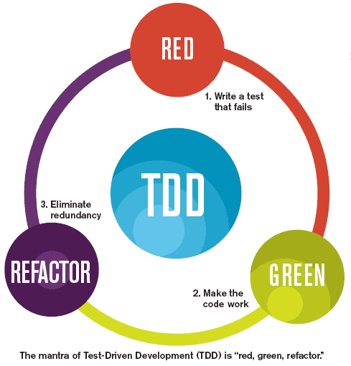
EL TDD DEBE CUMPLIR CON EL CICLO RGR*
ROJO: Diseñar una prueba que falle.
VERDE: Hacer el código para que la prueba pase.
REFACTOR: Eliminar la redundancia.
Ciclo RGR ilustrado
*RGR: RED, GREEN, REFACTOR

Slide 8
03
PASOS PARA PROGRAMAR CON TDD

Slide 9
PASOS PARA PROGRAMAR CON TDD
Por ultimo realizamos una REFACTORIZACIÓN (modificar el diseño sin alterar su comportamiento): Consiste en “limpiar el código y los test”, buscando que el código cumpla estándares de codificación o principios de diseño como S.O.L.I.D.** o que sea semántico y agradable para leer y entender.
Ejecutamos el ejemplo que va a fallar (RED) debido a que todavía no se ha codificado ninguna línea que permita cumplir satisfactoriamente el ejemplo.
PRIMERO
SEGUNDO
TERCERO
CUARTO
Se comienza creando un test que compruebe como sería el comportamiento en cierta situación (un Ejemplo).
Luego codificamos el mínimo código posible (principio K.I.S.S*) para que el ejemplo pase correctamente (VERDE).
*K.I.S.S.: Keep It Simple, Stupid
**S.O.L.I.D.: https://es.wikipedia.org/wiki/SOLID

Slide 10
PASOS PARA PROGRAMAR CON TDD PARTE 2
REPETIR EL CICLO hasta que se abarque todos los posibles caminos que puede tener nuestro programa.
QUINTO
SEXTO
Volver a ejecutar las pruebas para comprobar que la refactorización no generó ningún cambio en el comportamiento: pasa (VERDE)

Slide 11
GRACIAS
ALEJANDRO PASCUAL MORENO
ALEJANDRO CABRERA GARCÍA
ALICIA RUIZNAVARRO AMBRONA
ÁLVARO GONZÁLEZ RANDO

